Slide 1
Sportovní technologie - trackery
Specifické formy tréninku

Slide 2
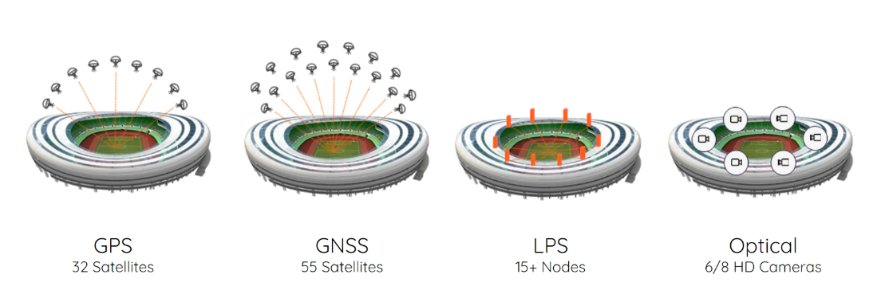
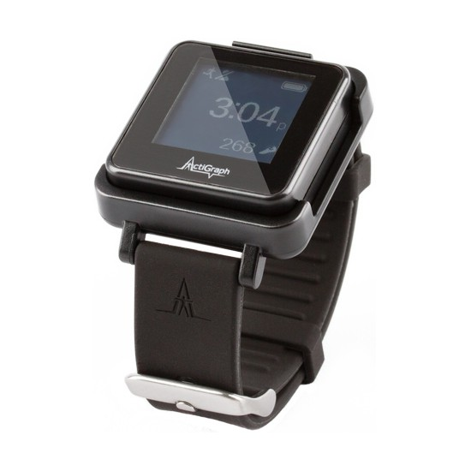
Charakteristika trackovacích systémů
Jako nástroj pro pochopení fyzických požadavků tréninku a soutěží v různých pozicích, věku, výkonnostních úrovní, věku a pohlaví + sledování zatížení sportovce v čase
První pohybová analýza – Fotbal (Reily, 1976) – ručně kódované poznámky jednoho hráče s pozdější validací videozáznamem
Postupně vývoj systémů, které nejsou tak časově náročné a mohou měřit vícero sportovců
Obecně dva systémy:
  Poziční systémy
  Nosené mikrosensory

Slide 3
Optický tracking (OT)
Vícero kamer okolo sportoviště, pokrývají umístění objektů (sportovci, rozhodčí, objekt hry AKA míč) ➔ odvození (x,y) → 2D rekonstrukce
Podmínka: každý bod musí snímat nejméně 2 kamery
Původně poloautomatické: kontrolor musel identifikovat sportovce a potvrdit trajektorii
Původně venkovní sporty (fotbal, rugby) a nyní vnitřní (basketbal, házená, volejbal, rakové sporty)
Vhodný systém v okamžiku, kdy nemůže být použitelný „nositelný“ sytém
Poloautomatický systém (24-36 h na zápas) VS automatický real-time (původně ve vojsku)
Nevýhody: cena, komplikovaná přenositelnost (kalibrace kamer a prostoru), počítačová síť a výpočetní technika, absence osy Z (3D)
Současné OT se používají pro závodní/soutěžní důvody (srovnání poločasů, čtvrtin)
Nemožnost se dostat k neodmácím datům

Slide 4
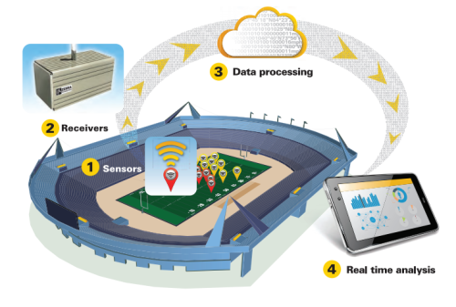
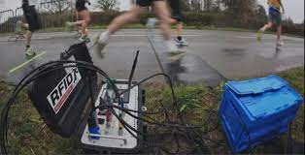
Radiofrekvenční identifikace (RFID)
Typicky jsou to čipy v tkaničkách běžců při silničních běžeckých závodech
Interakce antény a aktivní/pasivního čipu
Nevýhoda: elektrická interference, (ne)přenositelnost
3D při vícero anténách

Slide 5
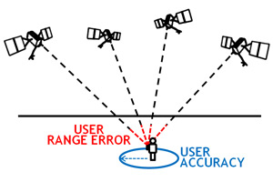
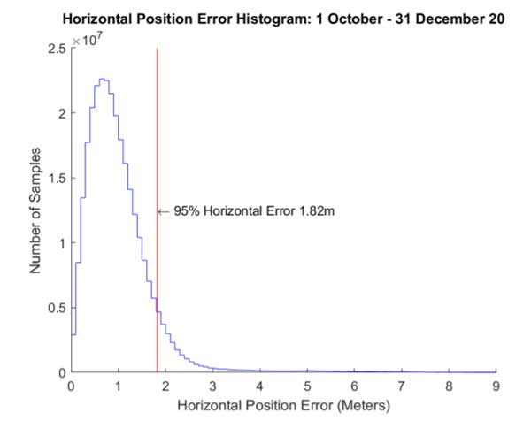
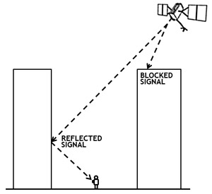
Globální poziční systém (GPS)
Síť satelitů poskytující zařízení informaci o poloze, GPS (USA) a GLONASS (24 + 24 satelitů)
Původně vojenská technologie systému pro určení pozice, rychlosti a času
Princip: satelit vysílá signál s časouvou známkou (atomové hodiny), který se šíří rychlostí světla k GPS zařízení, které pak detekuje zpoždění signálu → výpočet pozice pomocí trigonometrie při pokrytí zařízení 4 satelity
Samplovací frekvence 1Hz (původně, pro běh ok, ne pro hry), nyní až 10Hz (pro hry už OK, někdy jsou tata frekvence je jen produktem 1Hz + akcelerometru)

Slide 6
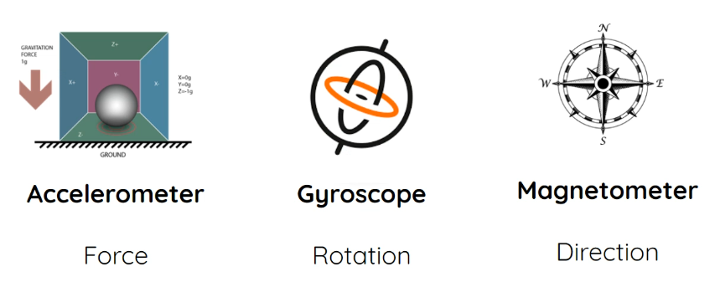
Inerciální měřící jednotky (IMU)
GPS mají poměrně vysokou spotřebu el. Energie → snížení snímkovací frekvence GPS a doplnění (dopočítání) skrz další IMU, které jsou umístěny v mikroelektrektromechanickém systému (MEMS)
Akcelerometr – detekuje pohyb
Gyroskop – detekuje rotaci
Magnetometr – detekuje orientaci
Tato kombinace umožňuje sensoru vypočítat a sledovat koordináty v kartézské soustavě (x,y,z)

Slide 7
Akcelerometrie
V 90. letech 20. století jednoosé akcelerometry pro studie energetické výdeje v podmínkách mimo laboratoř
Akcelerometr pracuje na principu kapacitance
Vysoká frekvence (1 kHz)
Pro některé studie více akcelerometrů, typicky ale jeden na torsu
Jednoosý není schopen kvantifikace externí zátěže (load), tříosý ano (3D pohyb)
Detekce pohybových vzorů a spánku

Slide 8
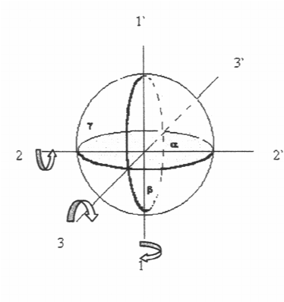
Magnetometry a gyroskopy
Běžně jako komplementární doplněk akcelerometrů v MEMS
Magnetometr je (zjednodušeně) kompas, který přitahován magnetickým polem země, pro zjištění orientace
Spočítáním úhlu magnetického pole a srovnání s úhlem gravitace (akcelerometr) ➔ pozice proti magnetickému severu
Gyroskop měří změny úhlové pozice nebo rotační rychlost
Samotný magnetometr dobře neměří orientaci při rychlém pohybu
Samotný Gyroskop kumuluje chybu v průběhu času a potřebuje výchozí nastavení, protože detekuje pouze změnu
Kombinace sensorů pak zajištuje rychlou a přesnou pozici, orientaci s malým posunem v čase
Algoritmus „rugby/am. fotbal skládky“ je založen na spičkových hodnotě z akcelerometru + nevertikalizované pozice
Akcelerometr můžeme chápat jako validní a reliabiliní, ale gyroskop zatím není validován

Slide 9
Klíčové metriky
Nezávisle na technologii je cílem trackovat (x,y) koordináty pro časově-pohybovou analýzu.
V hrách: akcelerace (s různými prahy), celková vzdálenost, vzdálenost ve vysoké rychlosti, metabolický výkon
Tyto nízko úrovňové metriky se zaměřují na vzdálenost a rychlost
Level 2: změny v akceleraci, rychlosti a změny směru
Level 3: všechna data získaná mikrosenzory
Vzdálenost se typicky u GPS zařízení počítá jako součet rozdílů pozic, ale rychlost jako metody posunu dle Dopplera
GPS podhodnocuje energertický výdej

Slide 10
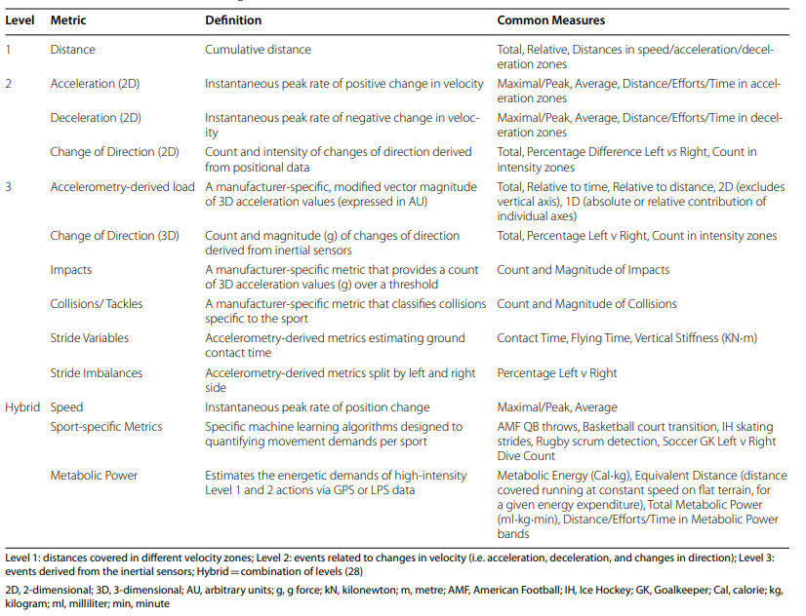

Slide 11
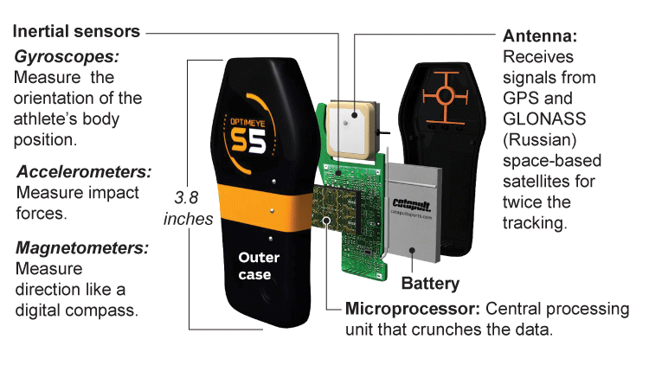
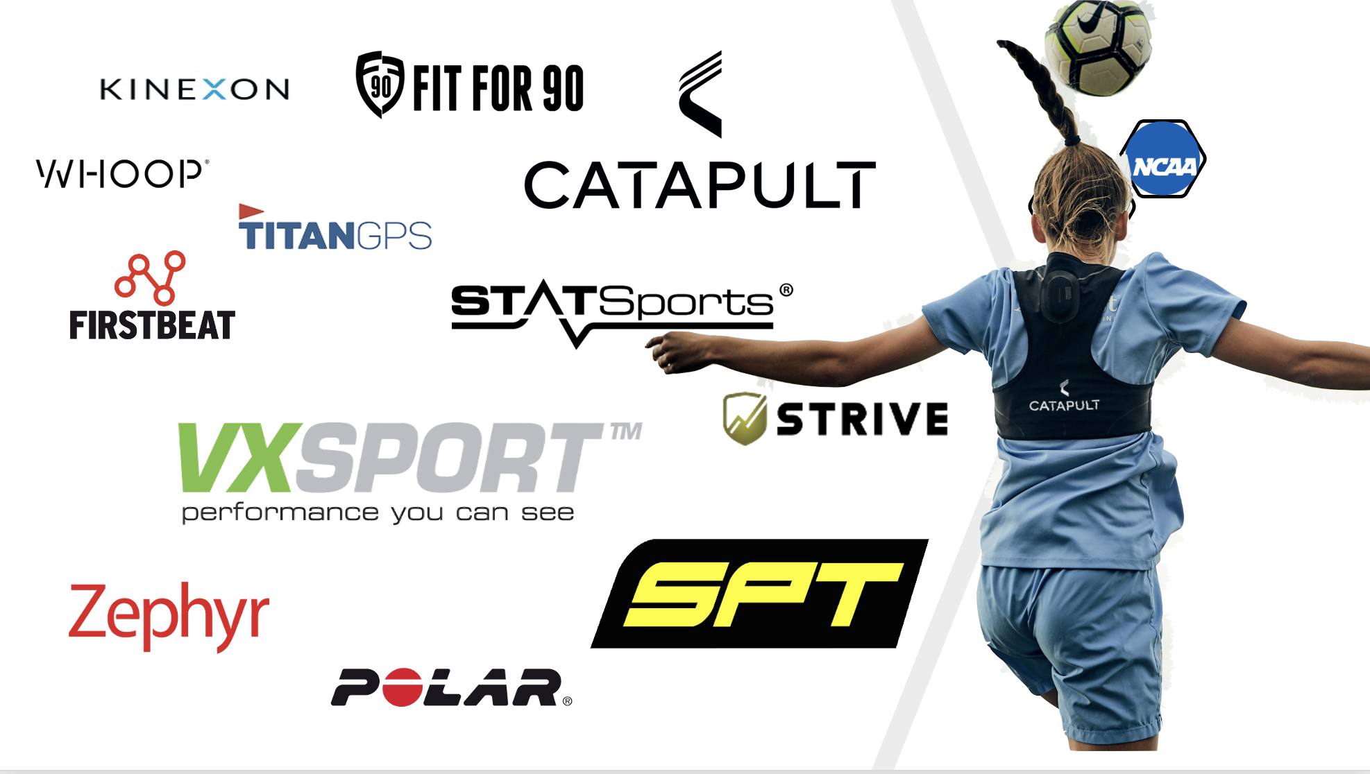
Catapult, Statsport, …
Pozice (satelity) – vzdálenost, akcelerace, dec, high speed vzádlenost
(akcelerometr, gyroskop, mangnetometr) – Player Load, skoky, kolize, změny směru
Interní zatížení (HR pás, vesta) – HR, čas v tepových zónách, průměrná HR

Slide 12
Doporučená literatura
Ch 9&10: FRENCH, Duncan N. a Lorena TORRES RONDA, ed. NSCA's essentials of sport science. Champaign: Human Kinetics, [2022]. ISBN 978-1-4925-9335-5.
PINO-ORTEGA, José a Markel RICO-GONZÁLEZ, ed. The use of applied technology in team sport. New York: Routledge, 2021. Routledge research in sports technology and engineering. ISBN 978-0-367-74298-0.
Torres-Ronda, L., Beanland, E., Whitehead, S. et al. Tracking Systems in Team Sports: A Narrative Review of Applications of the Data and Sport Specific Analysis. Sports Med - Open 8, 15 (2022). https://doi.org/10.1186/s40798-022-00408-z
Hůlka, Karel, Jan Bělka, and Radim Weisser. 2014. Analýza herního zatížení v invazivních sportovních hrách. Olomouc: Code Creator. https://publi.cz/books/120 .

